Slide 1

综合应用
本讲大纲
1.等差数列求和
2.提款机的记录
支持网站：www.mrbccd.com

Slide 2
等差数列求和
【例7.12】 在等差数列中，后一个数和前一个数的差是固定的。例如1、5、9、13…，这是一个差值是4的等差数列。本实例实现编写一个函数求出等差数列前n项的和。在主函数中调用sum函数，累加每一项的值，得出前n项的和并返回。关键代码参考如下：
#include "stdafx.h"
#include <iostream>
using namespace std;
int Sum(int a1,int d,int count)
{
int sum = 0;
for(int i= 0;i<count;i++) //这里也可以直接利用公式计算
{
sum += a1+i*d; //累加每一项的和并赋给sum
}
return sum; //返回前n项的和
}
int main(int argc, _TCHAR* argv[])
{
int a1,d,count,sum;
cout<<"输入等差数列第一项"<<endl;
cin>>a1;
cout<<"输入等差数列差值"<<endl;
cin>>d;
cout<<"输入等差数列项数"<<endl;
cin>>count;
sum = Sum(a1,d,count);
cout<<"这个等差数列的前"<<count<<"项的和为"<<sum<<endl;
return 0;
}

Slide 3
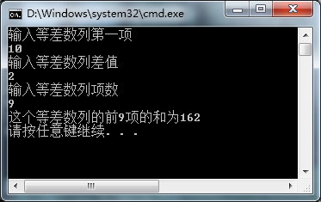
程序运行结果如图7.17所示。
图7.17 等差数列求和

Slide 4
提款机的记录
【例7.13】 本实例我们设计一个函数ATM模拟取款机的提款过程，在函数体内记录了自身现金剩余量。主函数用一个循环不断的访问它，每次访问该函数都会输出提款次数，当现金小于0时，提示余额不足，跳出循环，停止访问。关键代码如下：
#include "stdafx.h"
bool ATM(int cash)
{
static int myCash = 10000; //定义静态变量作为剩余现金，变量不会随着函数结束而被释放
myCash -= cash; //每次提款，现金会减少
if(myCash<0) //判断是否余额不足
{
return false; //余额不足，不能继续提取
}
else
{
return true; //还有现金
}
}
int main(int argc, _TCHAR* argv[])
{
int i=0;
while(ATM(1000))
{
i++;
printf("取款%d次\n",i);
}
printf("ATM里没钱了\n");
return 0;
}

Slide 5
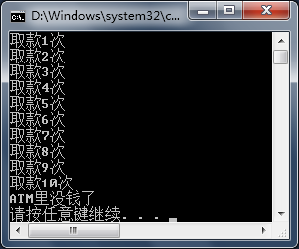
运行效果如图7.18所示。
图7.18 提款机的记录

Slide 6
Thank you
还有什么疑问可以到www.mrbccd.com提出
也可以发送邮件到 mingrisoft@mingrisoft.com

